Slide 1

BÁO CÁO XÂY DỰNG MÔ HÌNH HỌC MÁY CHO BÀI TOÁN PHÂN LOẠI
TỔNG LIÊN ĐOÀN LAO ĐỘNG VIỆT NAM
TRƯỜNG ĐẠI HỌC TÔN ĐỨC THẮNG
KHOA CÔNG NGHỆ THÔNG TIN
GVHD: PGS. Lê Anh Cường
Sinh viên: Lâm Phúc Nghi
MSSV: 51403239

Slide 2
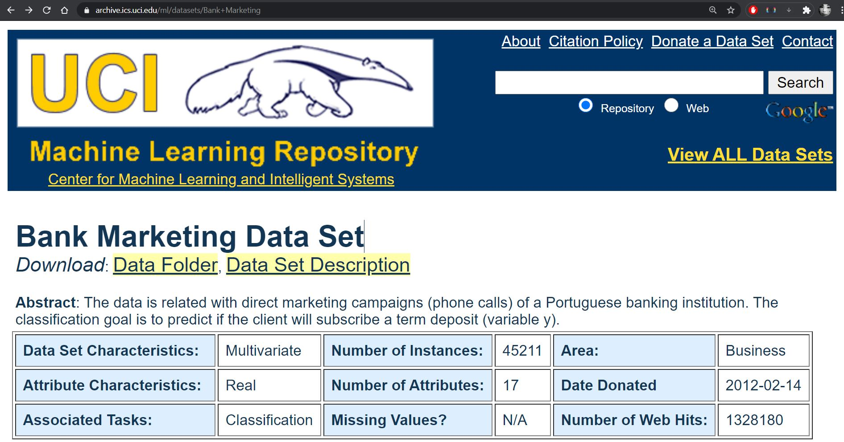
1. Chọn dữ liệu.

Slide 3
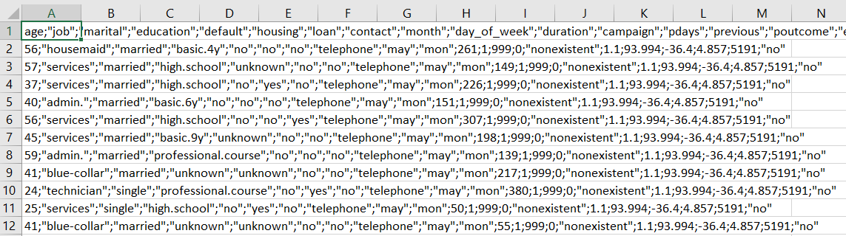
2. Mô tả dữ liệu.

Slide 4
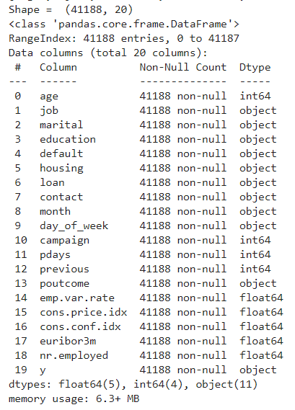
2. Mô tả dữ liệu.

Slide 5

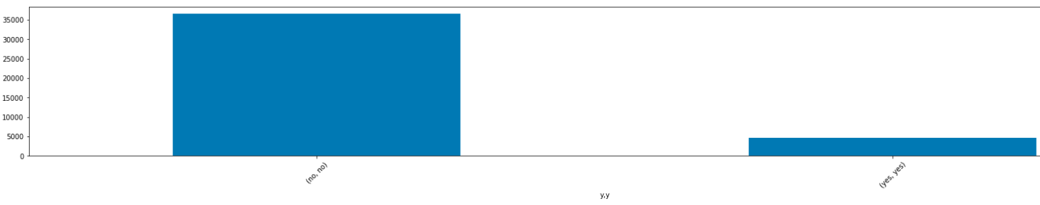
3. Biểu đồ box theo phân lớp.

Slide 6
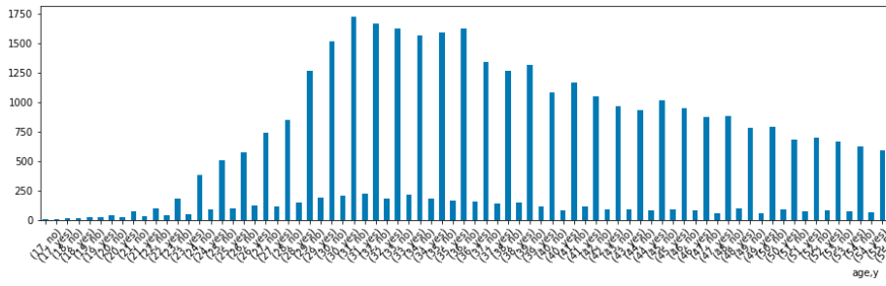
3. Biểu đồ box theo phân lớp.
Age: [17; 98] – {90; 93; 96; 97}

Slide 7
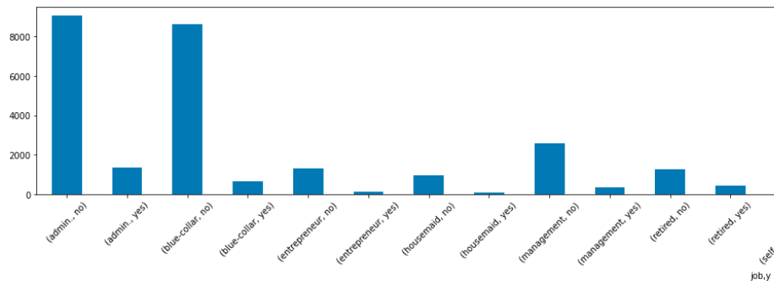
3. Biểu đồ box theo phân lớp.
Job: admin.; blue-collar; entrepreneur; housemaid; management; retired; self-employment; services; student;
technician; unemployed; unknown.

Slide 8
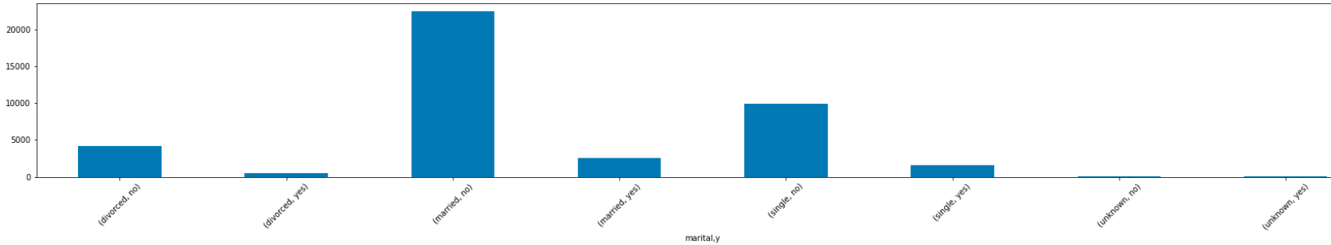
3. Biểu đồ box theo phân lớp.
Marital: divorced; married; single; unknown

Slide 9
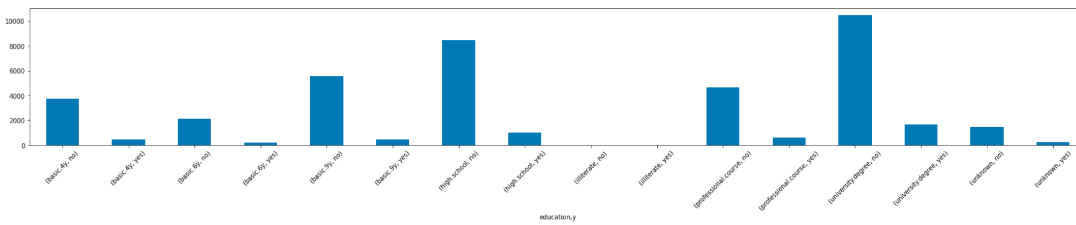
3. Biểu đồ box theo phân lớp.
Education: basic.4y; basic.6y; basic.9y; high.school; professional.course; university.degree; illiterate; unknown.

Slide 10
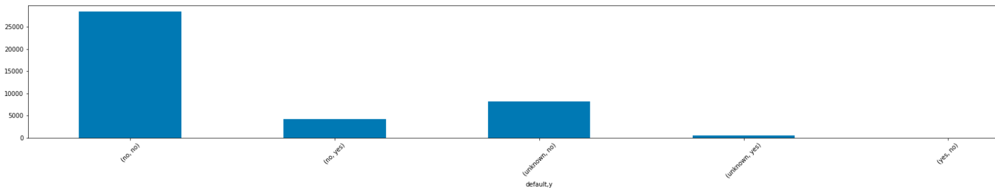
3. Biểu đồ box theo phân lớp.
Default: has credit in default: yes; no; unknown.

Slide 11
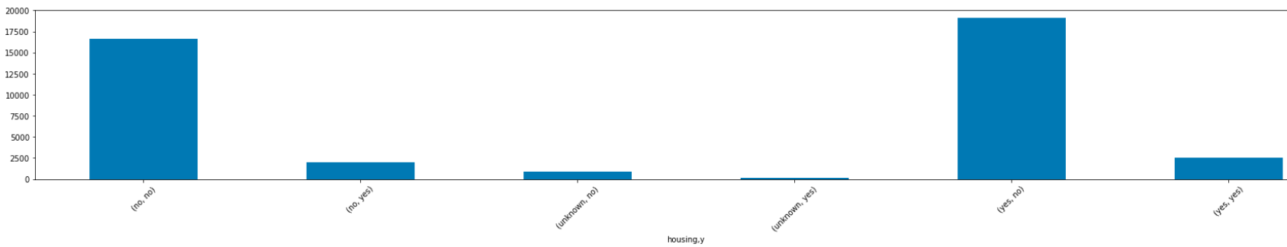
3. Biểu đồ box theo phân lớp.
Housing: yes; no; unknown.

Slide 12
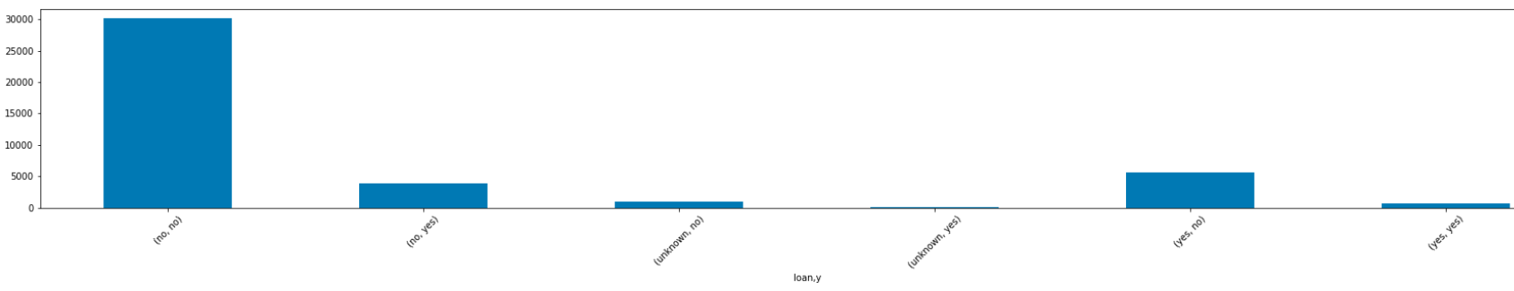
3. Biểu đồ box theo phân lớp.
Loan: yes; no; unknown.

Slide 13
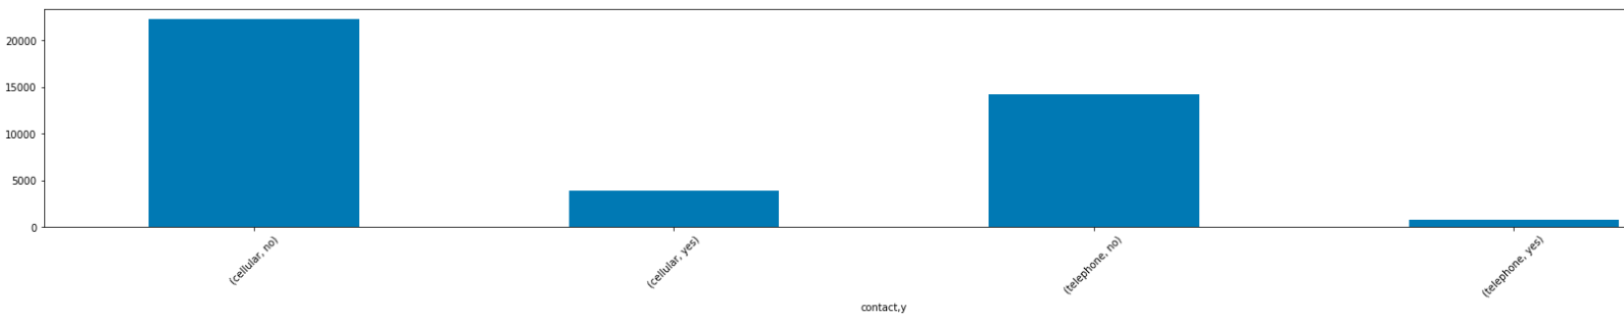
3. Biểu đồ box theo phân lớp.
Contact: cellular; telephone.

Slide 14
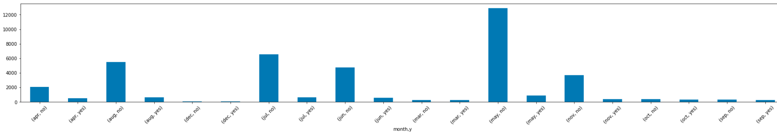
3. Biểu đồ box theo phân lớp.
Month

Slide 15
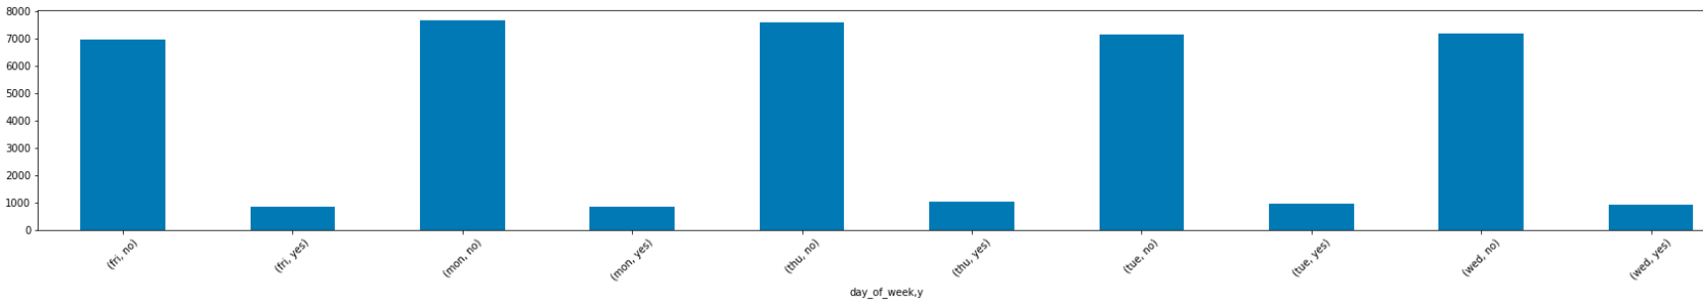
3. Biểu đồ box theo phân lớp.
Day_of_week

Slide 16
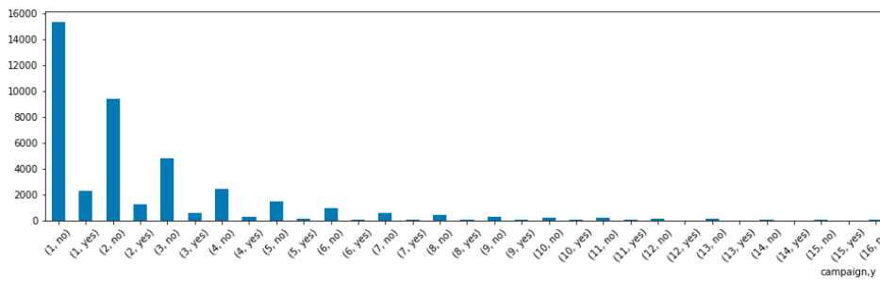
3. Biểu đồ box theo phân lớp.
Campaign: Số lần liện hệ trong chiến dịch này.

Slide 17
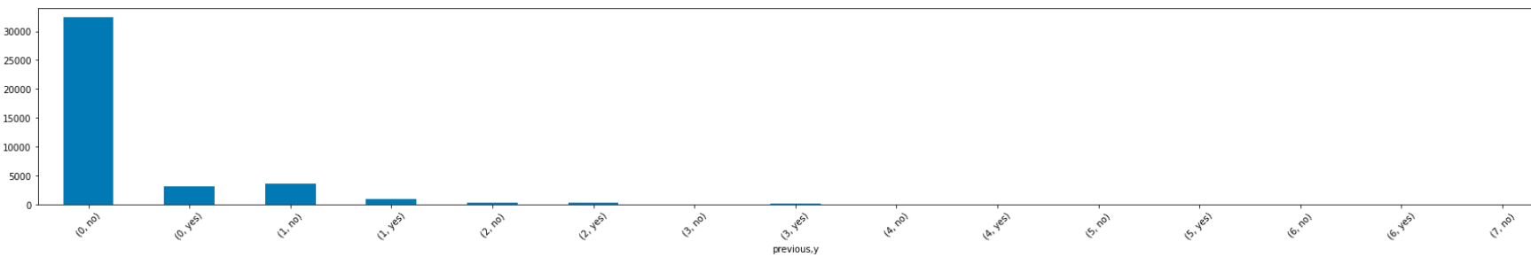
3. Biểu đồ box theo phân lớp.
Previous: Số lần liên hệ trước chiến dịch này.

Slide 18
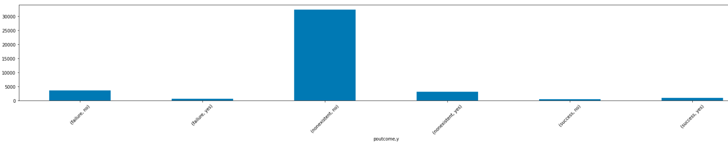
3. Biểu đồ box theo phân lớp.
Poutcome: Kết quả của chiến dịch trước: failure; nonexistent; success.

Slide 19
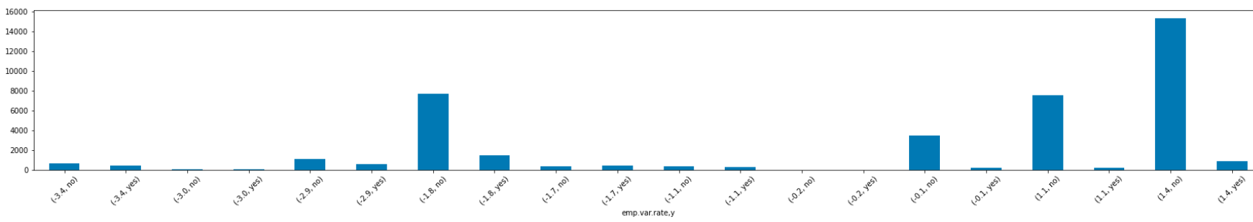
3. Biểu đồ box theo phân lớp.
Emp.var.rate: employement variation rate: tỷ lệ thay đổi việc làm – theo quý.

Slide 20
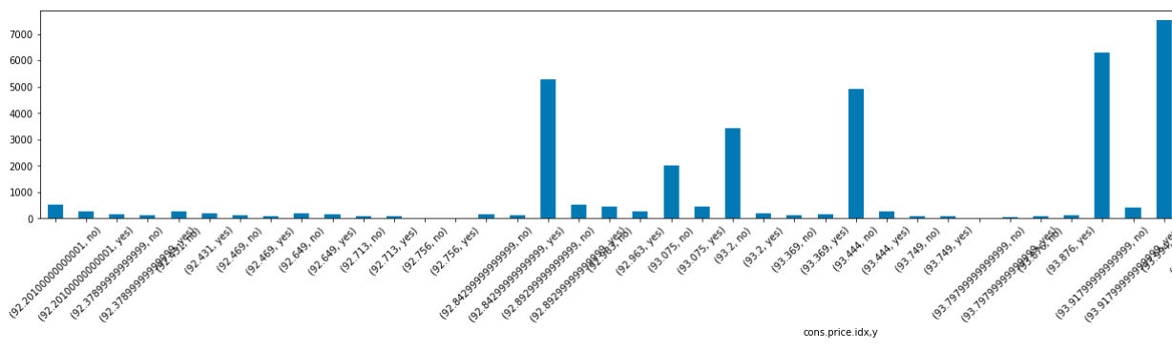
3. Biểu đồ box theo phân lớp.
Cons.price.idx: Consumer Price Index: Chỉ số giá tiêu dùng – theo tháng.

Slide 21
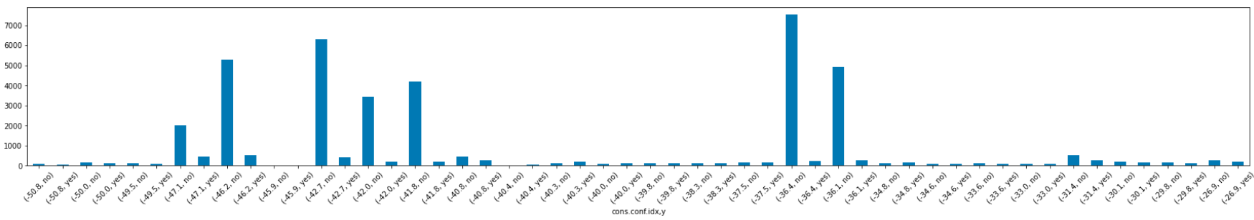
3. Biểu đồ box theo phân lớp.
Cons.conf.idx: Consumer confident index: Chỉ số niềm tin của người tiêu dùng – theo tháng.

Slide 22
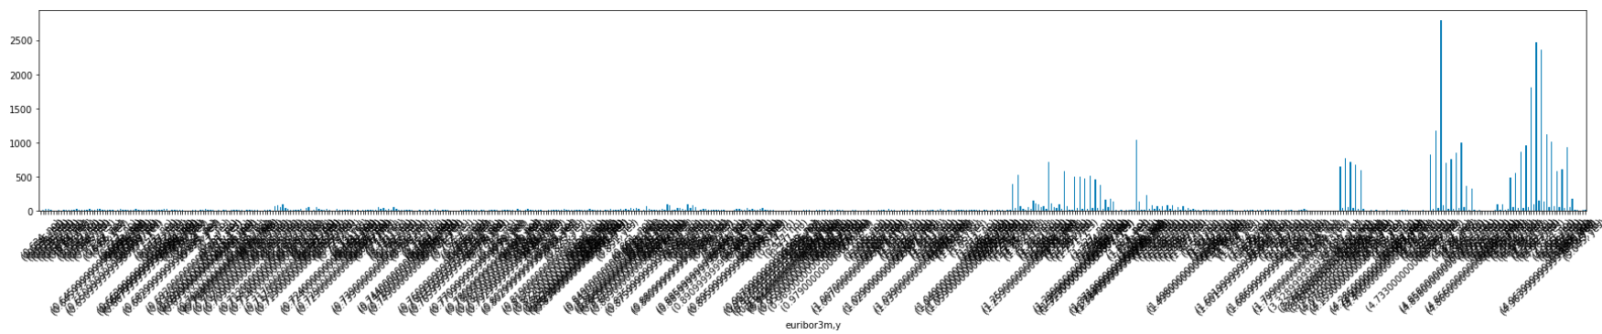
3. Biểu đồ box theo phân lớp.
Euribor3m: lãi suất 3 tháng Euro interbank offer rate – theo ngày.

Slide 23
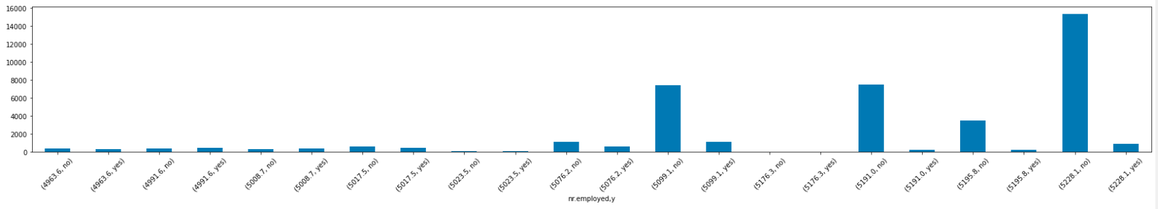
3. Biểu đồ box theo phân lớp.
Nr.employed: số lượng nhân viên – theo quý

Slide 24
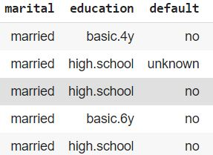
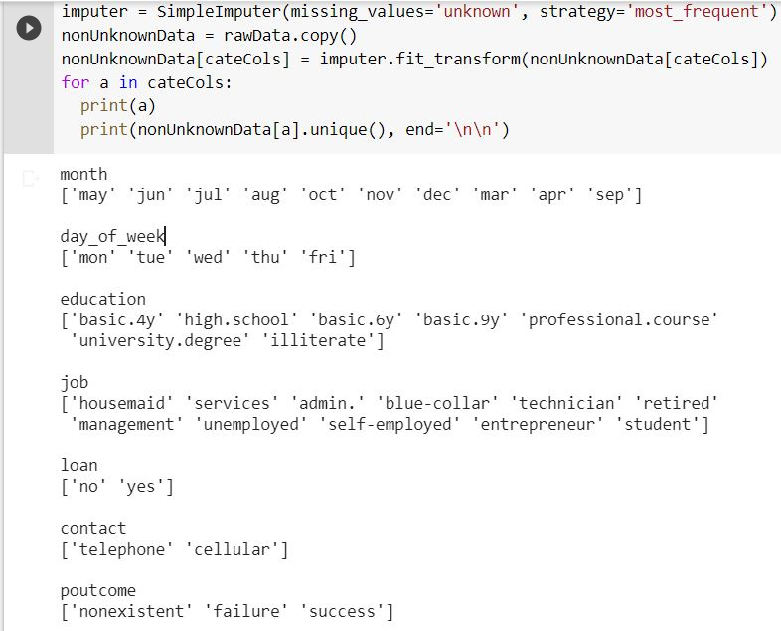
4. Chuẩn hóa dữ liệu: bỏ unknown.

Slide 25
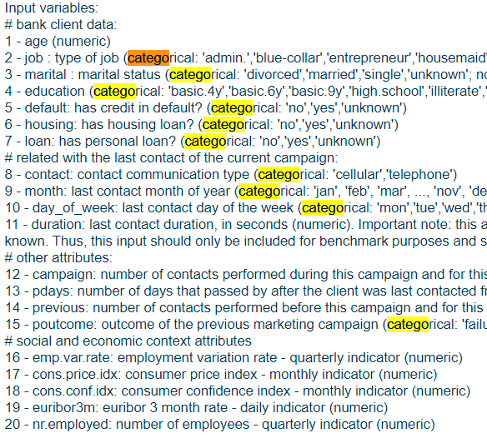
4. Chuẩn hóa dữ liệu.

Slide 26

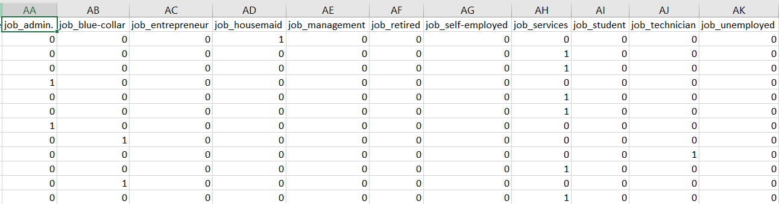
4. Chuẩn hóa dữ liệu: categorical.
Job

Slide 27
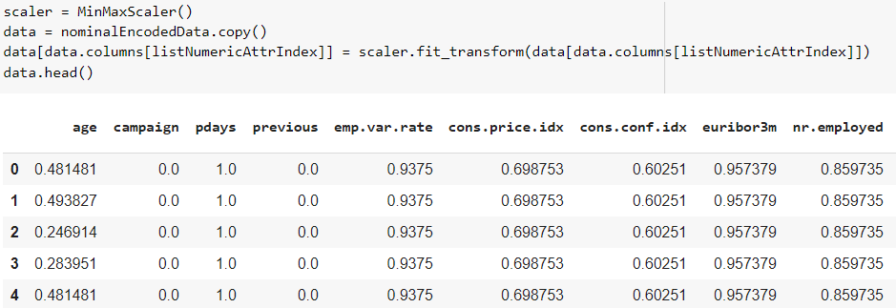
4. Chuẩn hóa dữ liệu: numerical.

Slide 28
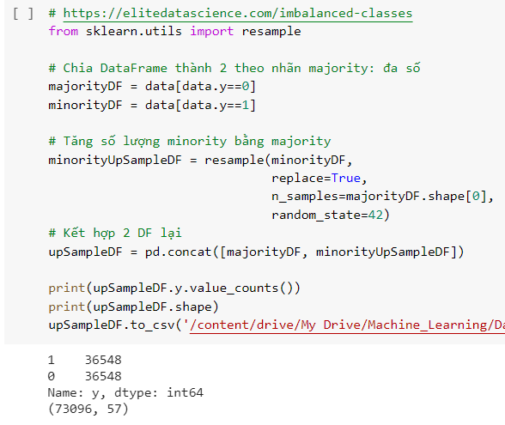
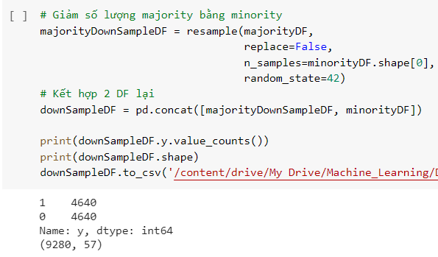
4. Cân bằng dữ liệu.

Slide 29
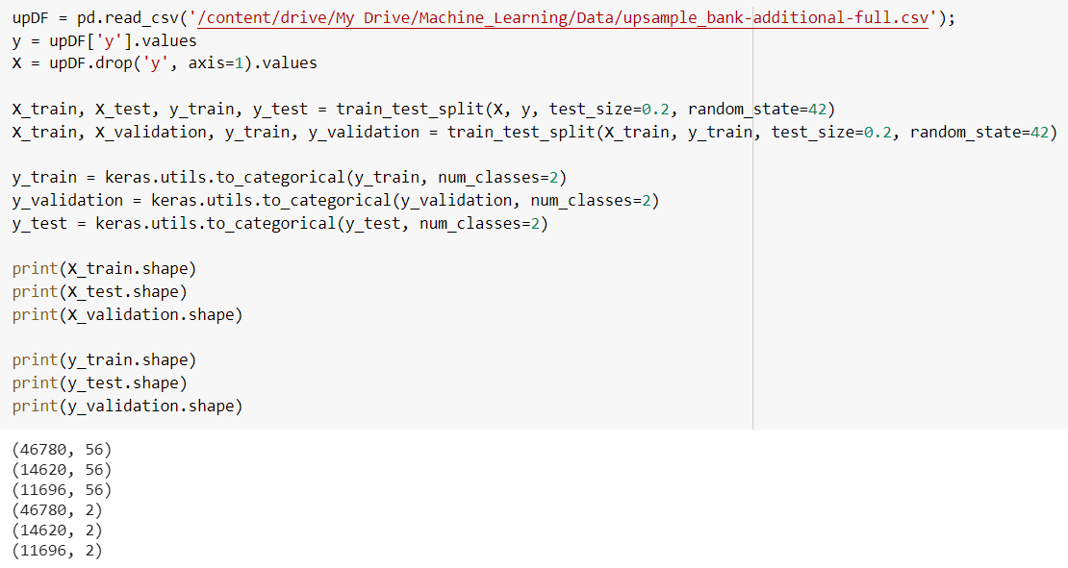
5. Train, Test, Validation.

Slide 30
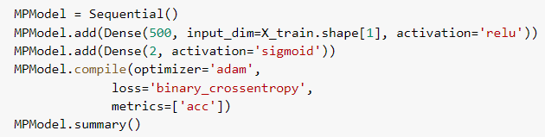

6. MultiLayer Perceptron.
Input 500 neurons, input_dim = 56
1 hidden layer (relu)
Output 2 neuron (sigmoid)
Epochs = 1000
Batch_size = 2000
Early stopping

Slide 31
6. MultiLayer Perceptron: relu - sigmoid.
Model | Train loss, accuracy | Test loss, accuracy | Epochs training
Neural | 0.17974992096424103 0.9255664944648743 | 0.3638800084590912 0.8712722063064575 | 1000
Neural; Dropout=0.5 | 0.3162391483783722 0.8596194982528687 | 0.39335575699806213 0.823119044303894 | 1000
Neural; Dropout=0.5 Early stopping | 0.5189012885093689 0.7525866031646729 | 0.527519702911377 0.7476744055747986 | 10
Neural; Early stopping | 0.49523234367370605 0.7660325169563293 | 0.5139008164405823 0.7562243342399597 | 18

Slide 32
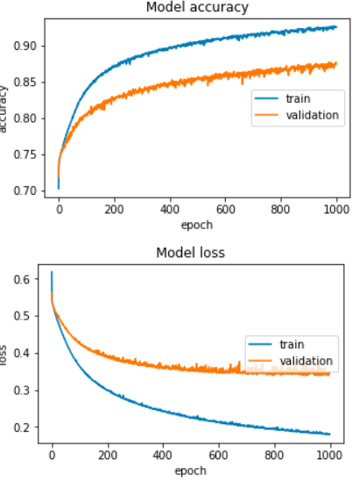
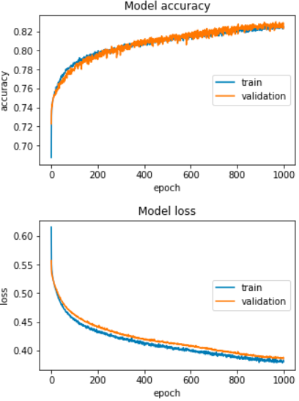
6. MultiLayer Perceptron: relu - sigmoid.
Neural
Neural
Dropout
=0.5

Slide 33
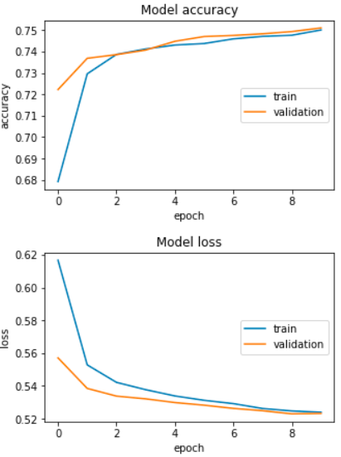
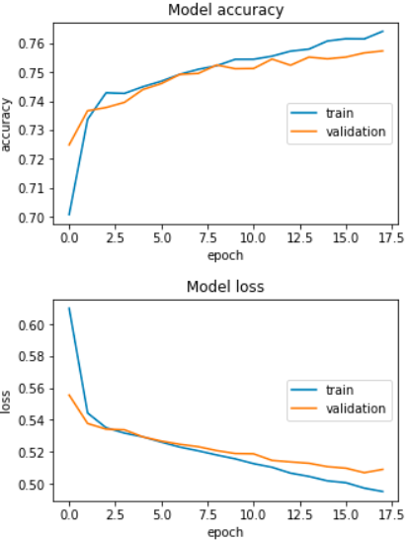
6. MultiLayer Perceptron: relu - sigmoid.
Neural
EarlyStop
Dropout
=0.5
Neural
EarlyStop

Slide 34
6. MultiLayer Perceptron: relu - softmax.
Model | Train loss, accuracy | Test loss, accuracy | Epochs training
Neural | 0.15870578587055206 0.9357631206512451 | 0.3516268730163574 0.8812585473060608 | 1000
Neural; Dropout=0.5 | 0.28194692730903625 0.884758472442627 | 0.37674519419670105 0.8409712910652161 | 1000
Neural; Dropout=0.5 Early stopping | 0.5064305067062378 0.7608593702316284 | 0.519646406173706 0.7528043985366821 | 12
Neural; Early stopping | 0.4688909947872162 0.7728089094161987 | 0.495507150888443 0.7596443295478821 | 20

Slide 35
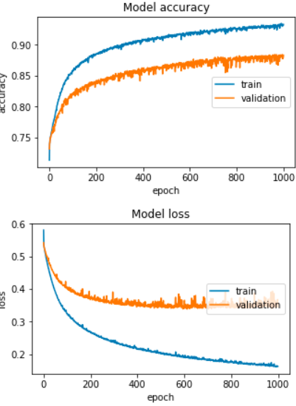
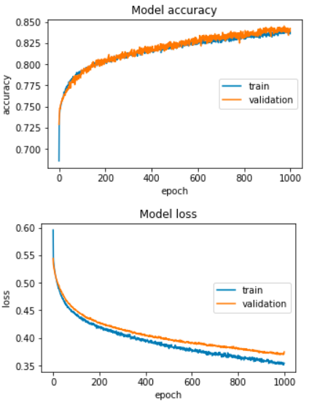
6. MultiLayer Perceptron: relu - softmax.
Neural
Neural
Dropout
=0.5

Slide 36
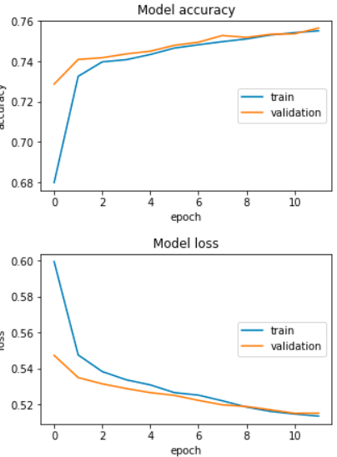
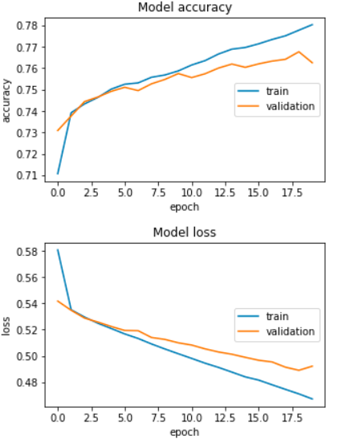
6. MultiLayer Perceptron: relu - softmax.
Neural
EarlyStop
Dropout
=0.5
Neural
EarlyStop

Slide 37
6. MultiLayer Perceptron: sigmoid - sigmoid.
Model | Train loss, accuracy | Test loss, accuracy | Epochs training
Neural | 0.4059072732925415 0.8137879371643066 | 0.46436381340026855 0.783789336681366 | 1000
Neural; Dropout=0.5 | 0.4112420380115509 0.8071611523628235 | 0.46265366673469543 0.7857729196548462 | 1000
Neural; Dropout=0.5 Early stopping | 0.5391678810119629 0.7364044189453125 | 0.5442987084388733 0.7333105206489563 | 17
Neural; Early stopping | 0.5381705164909363 0.7408508062362671 | 0.5425888299942017 0.7382352948188782 | 14

Slide 38
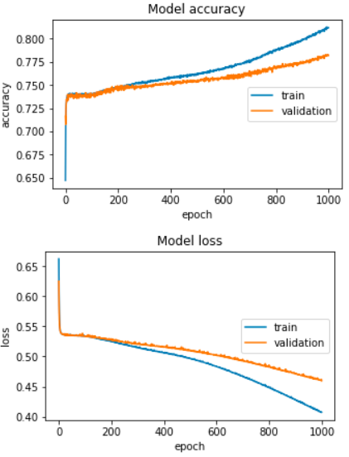
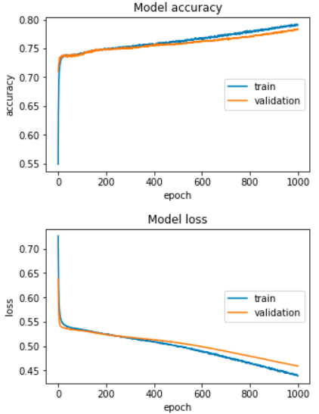
6. MultiLayer Perceptron: sigmoid - sigmoid.
Neural
Neural
Dropout
=0.5

Slide 39
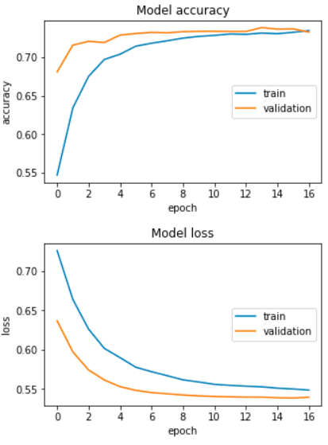
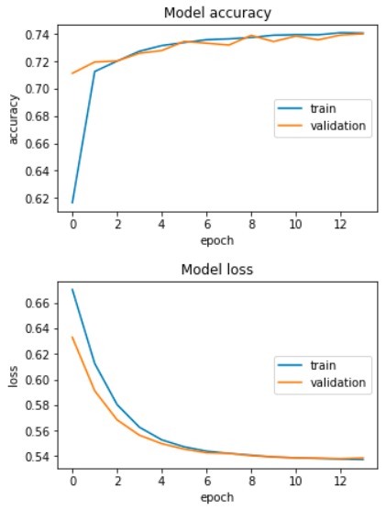
6. MultiLayer Perceptron: sigmoid - sigmoid.
Neural
EarlyStop
Dropout
=0.5
Neural
EarlyStop

Slide 40
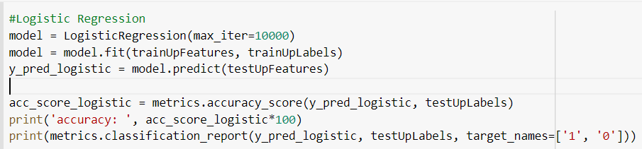
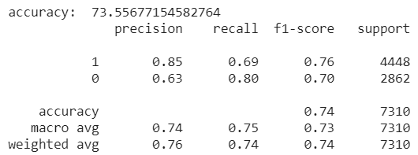
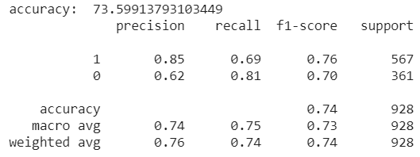
7. Logistic Regression.
Up sample
Down sample

Slide 41
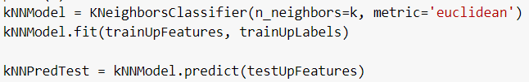
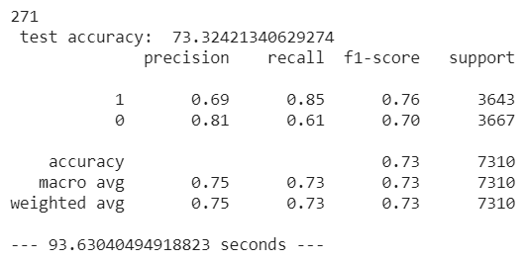
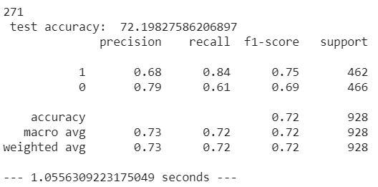
8. k-Nearest Neighbors.
Up sample
Down sample

Slide 42
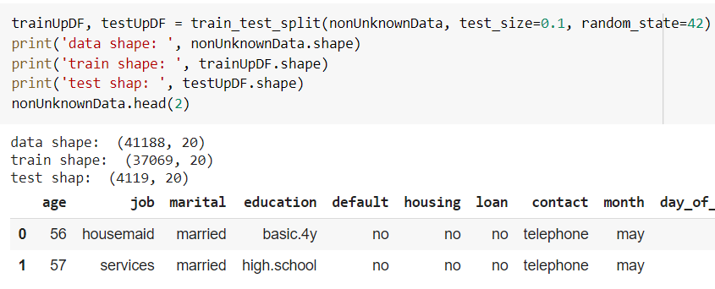

9.1 Multinominal Naïve Bayes.

Slide 43


9.2 Gaussian Naïve Bayes.
Up sample
Down sample

Slide 44


9.3 Bernoulli Naïve Bayes.
Up sample
Down sample

Slide 45




10. SVM: down sample.
kernel='linear', C=100
kernel='poly', degree=2, gamma=0.1, C=100
kernel='sigmoid', gamma=0.1, C=100
kernel='rbf', gamma=0.1, C=100

Slide 46


10. SVM: up sample.
kernel='linear', C=100
kernel='poly', degree=2, gamma=0.1, C=100
kernel='sigmoid', gamma=0.1, C=100
kernel='rbf', gamma=0.1, C=100

Slide 47


11. Overfitting.
Một mô hình quá fit với dữ liệu training, khi gặp dữ liệu unseen, nhiễu kết quả mô hình rất thấp.

Slide 48

11. Overfitting.

Slide 49
11. Overfitting.
Giải pháp:
Validation: trích ra từ training set, dừng training khi validation error có xu hướng tăng, chọn mô hình kề trước.
Cross-validation: chia tập training ra k tập con không có phần tử chung, có kích thước gần bằng nhau. Tại mỗi lần kiểm thử, lấy bất kỳ một tập k ra làm validation set. Mô hình cuối được xác định dựa trên trung bình của các train error và validation error.
Early stopping: dừng thuật toán trước khi hàm mất mát đạt giá trị quá nhỏ.
Dropout: multilayer perceptron: tại mỗi epoch, không dùng hết neurons để training, mà chỉ lấy theo tỉ lệ.

Slide 50


11. Overfitting: Dropout.

Slide 51

10. Convolution Neural Network.
Thành phần:
Tầng Convolution: tìm ma trận features bằng filter.
Non-linear: ReLU: giá trị âm về 0.
Pooling: Giảm chiều ma trận features (lấy giá trị trung bình, giá trị max, …).
Full-connected: Chuyển ma trận features thành 1 cột, qua training cập nhật trọng số, đưa xác suất theo từng phân lớp.

Slide 52

12. Convolution Neural Network.
Phân loại hình ảnh: bộ dữ liệu CIFAR-10
60.000 hình màu 32x32
Kênh màu là RGB
Có 10 lớp: 6000 hình mỗi lớp.
10 lớp: airplane; automobile; bird; cat;
deer; dog; frog; horse; ship;
truck
50.000 train
10.000 test

Slide 53


12. Convolution Neural Network.

Slide 54


10. Convolution Neural Network.

Slide 55

12. Convolution Neural Network.

Slide 56

12. Convolution Neural Network.

